Slide 1
(공용)2025년 소방작동점검 지적사항 작업의뢰서
(AB동, 1, 2, 3, 5, 6, 7, 8, 9동)
2025. 08. 19
유앤미시스템

Slide 2
(공용)2025년 소방 작동점검 지적사항 작업의뢰서
1. 공 사 명 : 2025년 소방 작동점검 지적사항 작업의뢰서(AB동 및 1, 2, 3, 5, 6, 7, 8, 9동)
2. 공사요청일 : 2025년 08월 19일
3. 공사의뢰자 : 유앤미시스템 남해원 소장
4. 공 사 내 용
① A동 3층, 2층, 1층 지하층 화재 시 해당층, 직상층 및 지하층 비상방송 미출력
▶ 비상방송앰프에서는 출력되나 현장에서는 미출력, 나머지층은 정상 (프로그램수정 또는 선로보수 요함)
② B동 1층, 지하층 화재 시 해당층, 직상층 및 지하층 비상방송 출력안됨
▶ 비상방송앰프에서는 출력되나 현장에서는 미출력, 나머지층은 정상 (프로그램수정 또는 선로보수 요함)
③ 3동 지하 소방펌프실 내 스프링클러설비 압력챔버 안전밸브 노후로 교체요함(압력챔버 제조년 : 2011년 / 14년 경과)
▶ 안전밸브 2개 교체요함(옥내소화전 압력챔버 안전밸브 포함)
상기 공사에 대한 공사요청을 에스앤아이 코퍼레이션에게 요청 드리오니 보수공사를 완료해 주실 것을 요청 드립니다.
의 뢰 사 진

Slide 3
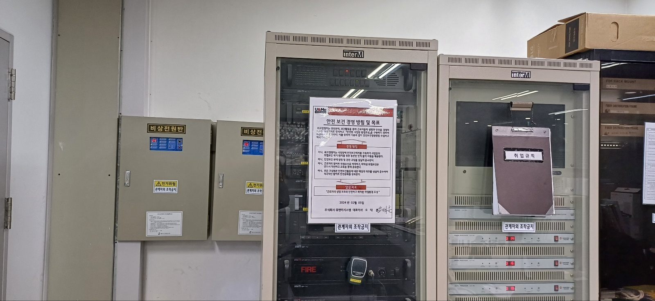
① A동 3층, 2층, 1층 지하층 화재 시 해당층, 직상층 및
지하층 비상방송 미출력

Slide 4
② B동 1층, 지하층 화재 시 해당층, 직상층 및 지하층
비상방송 출력안됨

Slide 5
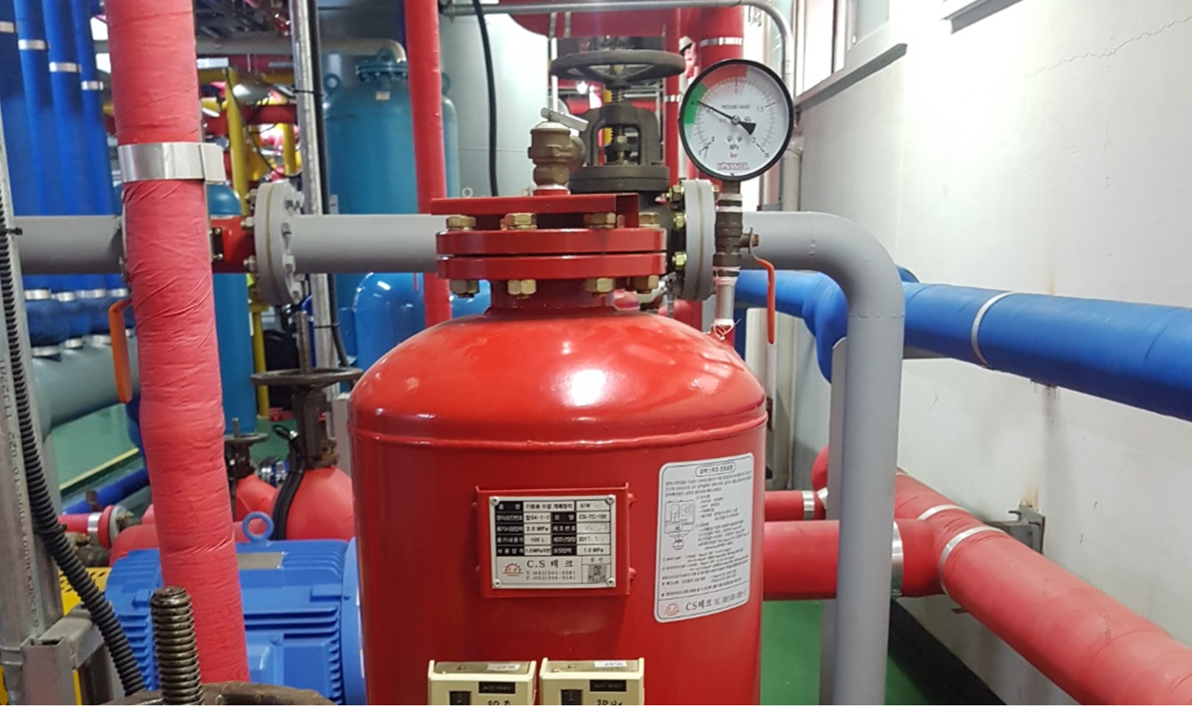
③ 3동 지하 소방펌프실 내 스프링클러설비 압력챔버
안전밸브 노후로 2개 교체요함(옥내소화전 안전밸브 포함)

